Slide 1

Новые возможности программного продукта
КРЕДО НИВЕЛИР версии 3.0

Slide 2
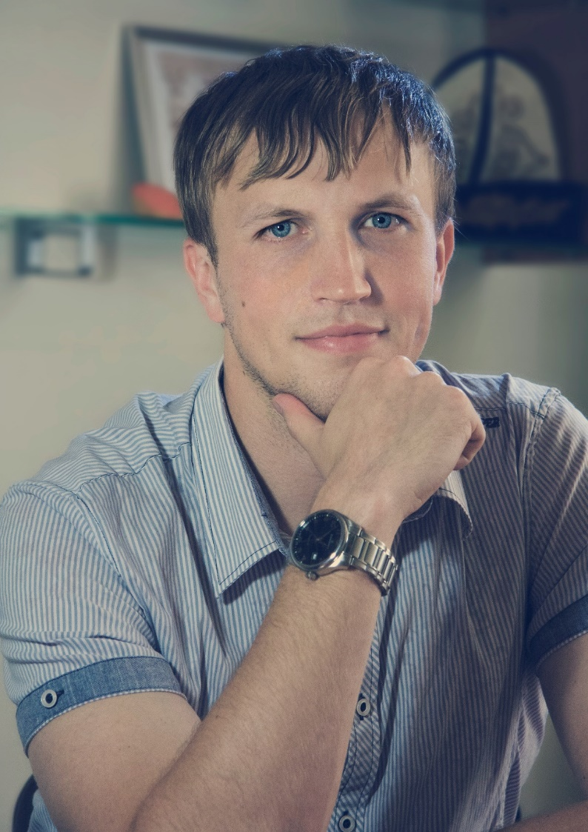
Будо Андрей Юрьевич,
старший преподаватель
кафедры «Геодезия и аэрокосмические геотехнологии» БНТУ (Беларусь)
тел. +375(29) 513-02-48
AndrewBudo@gmail.com
https://github.com/andrewbudo

Slide 3
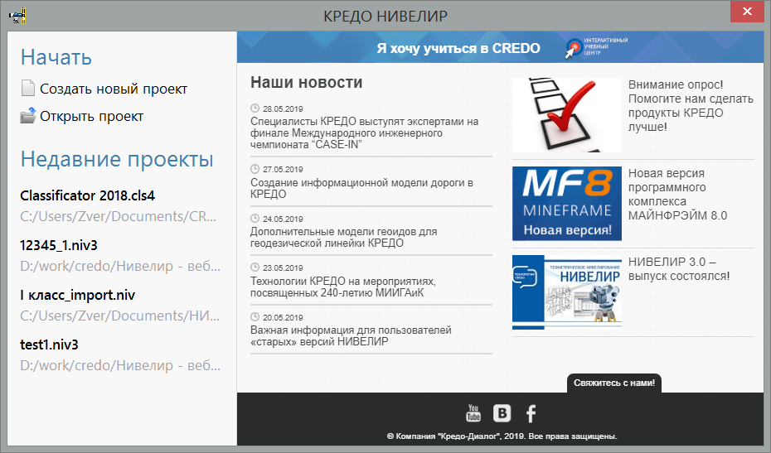
Стартовое окно

Slide 4


Библиотека Qt
Qt — кроссплатформенный фреймворк для разработки программного обеспечения на языке программирования C++.
Qt позволяет запускать написанное с его помощью программное обеспечение в большинстве современных операционных систем путём простой компиляции программы для каждой системы без изменения исходного кода.

Slide 5
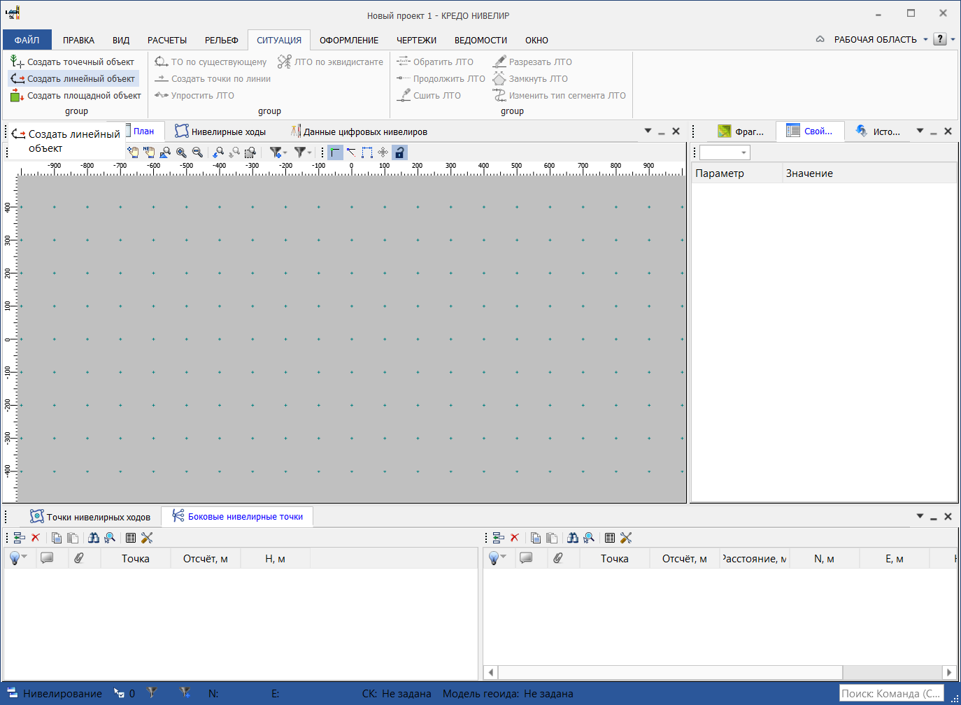

Slide 6
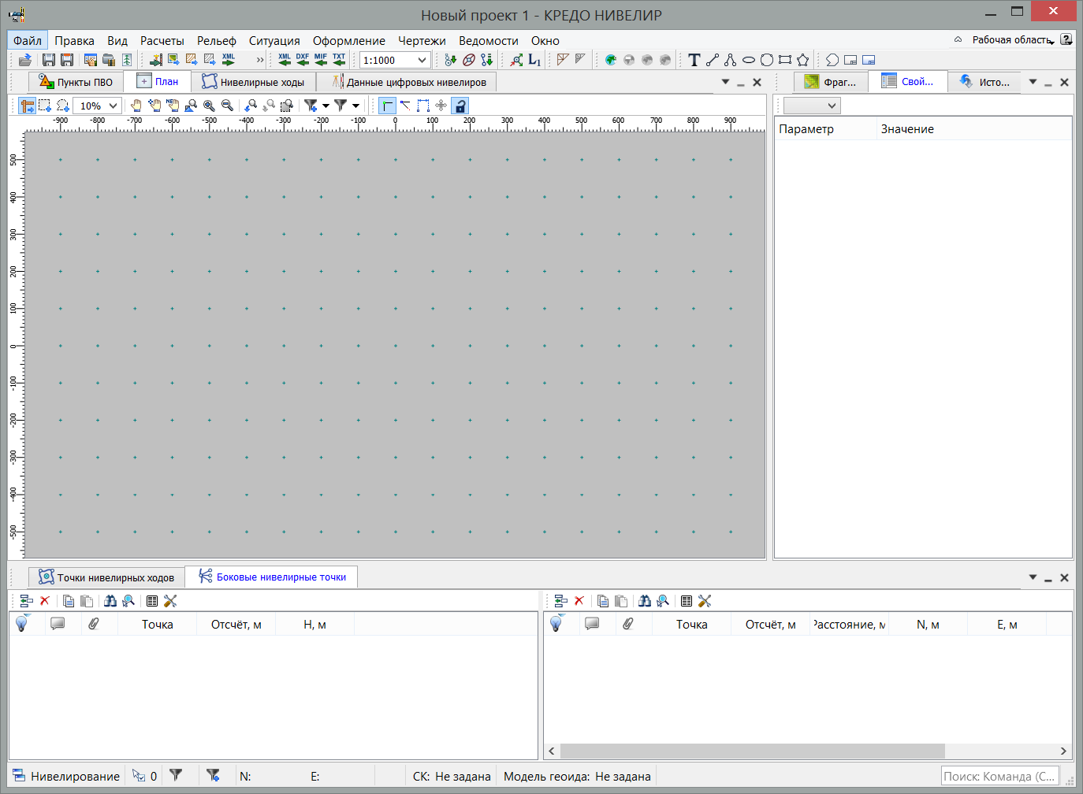

Slide 7
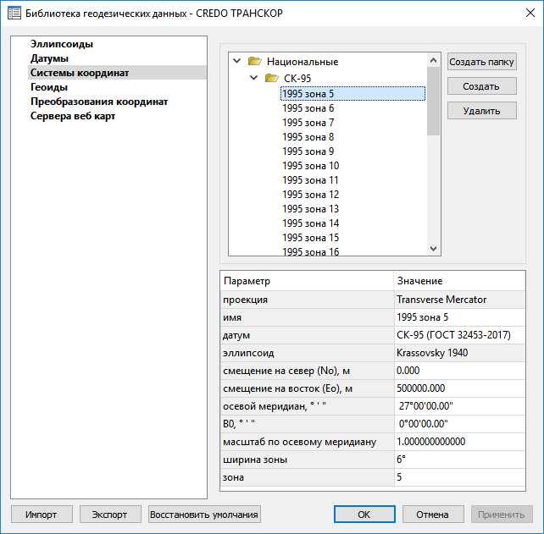
БИБЛИОТЕКА ГЕОДЕЗИЧЕСКИХ ДАННЫХ
В версии 3.0 добавлена Библиотека геодезических данных. Набор СК и параметры связи пространственных систем координат позаимствованы из Кредо ТРАНСКОР 3.0 и соответствуют действующему ГОСТ 2017.

Slide 8
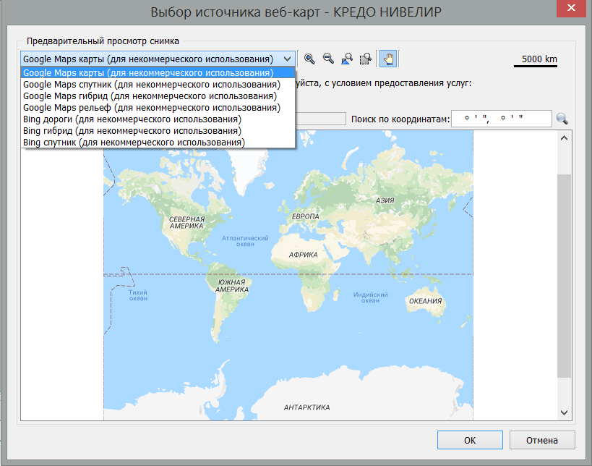
Веб-сервисы

Slide 9
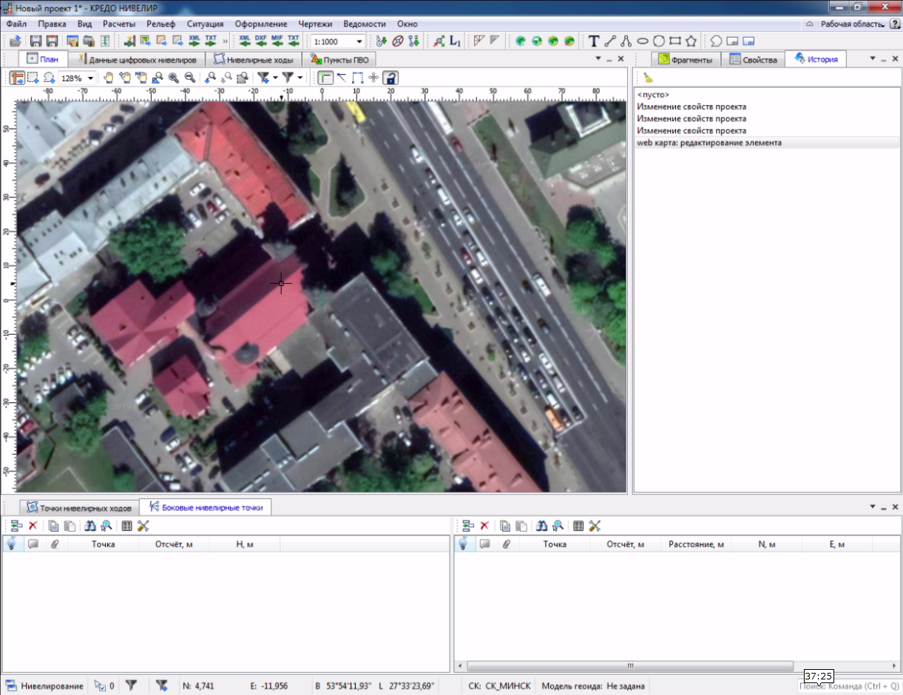
Архикафедральный костёл Пресвятой Девы Марии

Slide 10
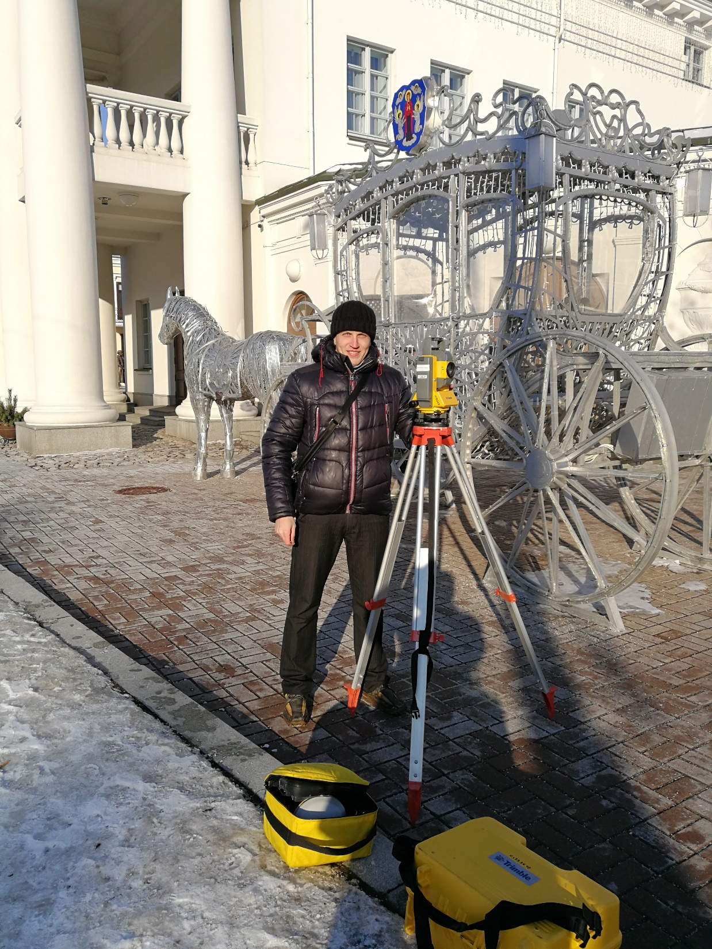

Slide 11
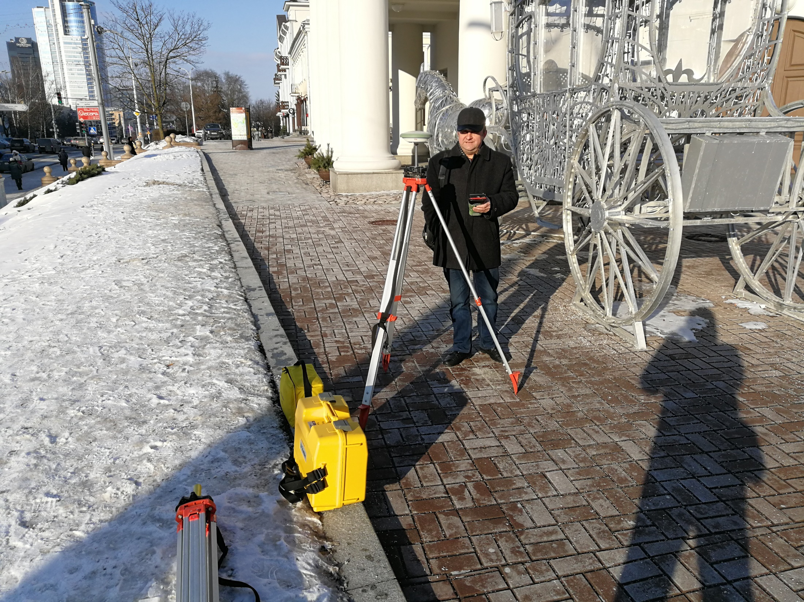

Slide 12
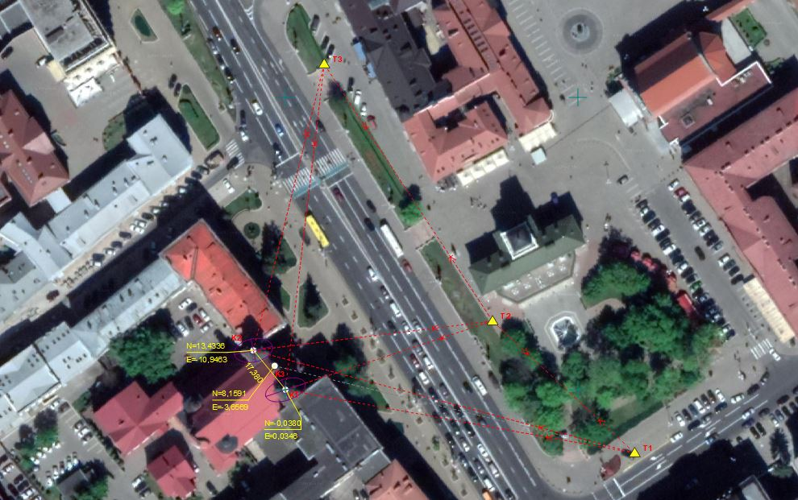

Slide 13
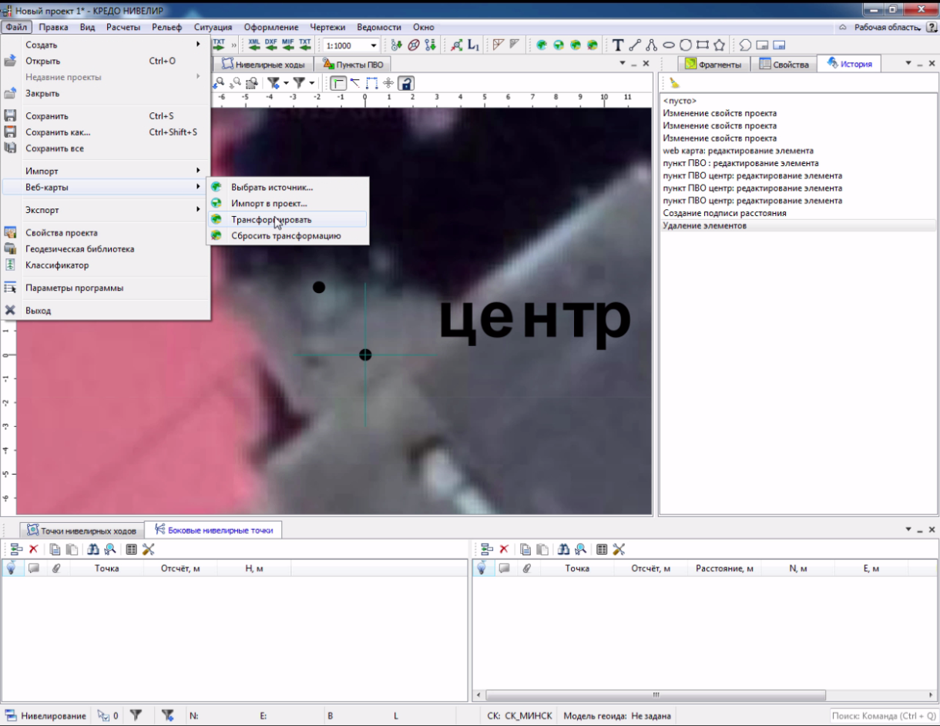

Slide 14
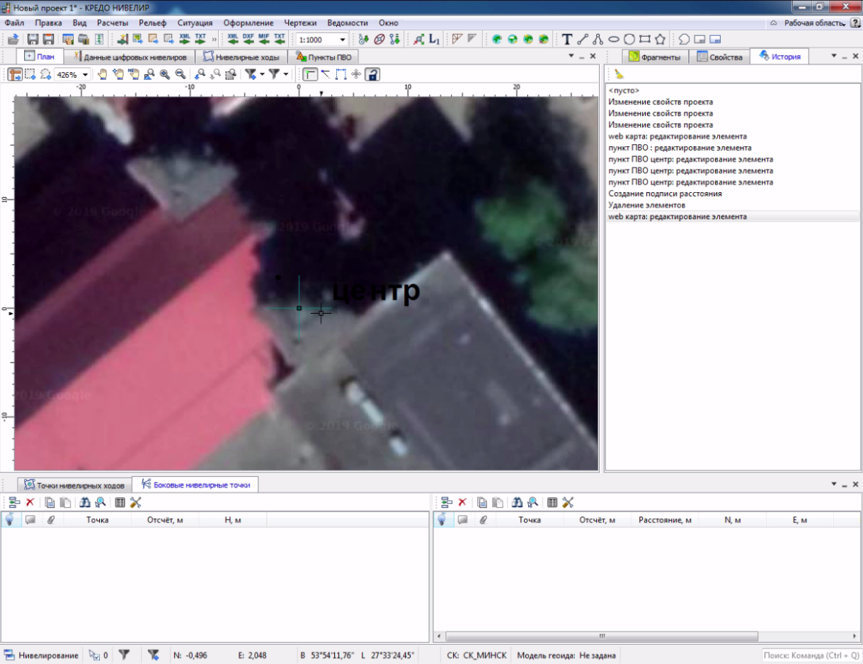

Slide 15
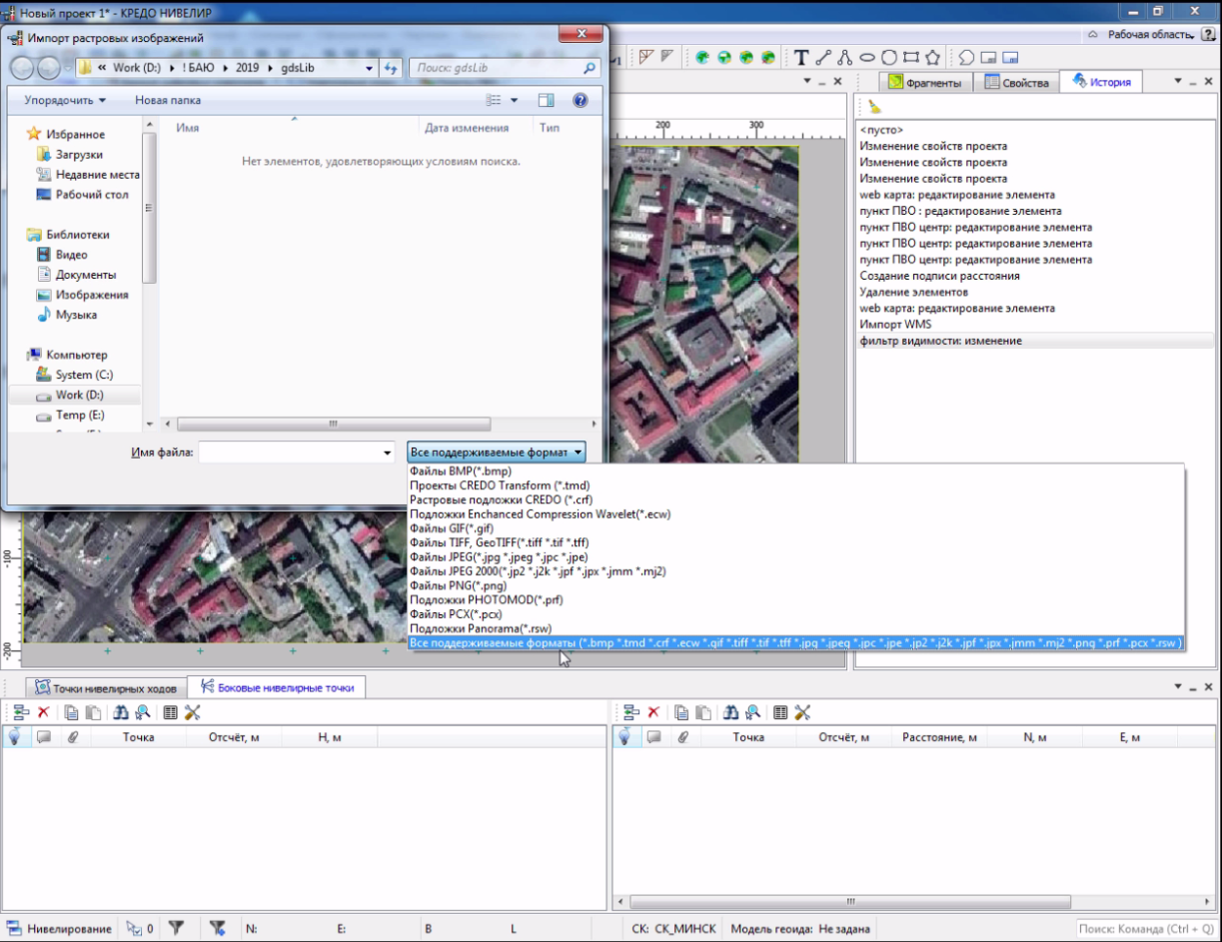

Slide 16
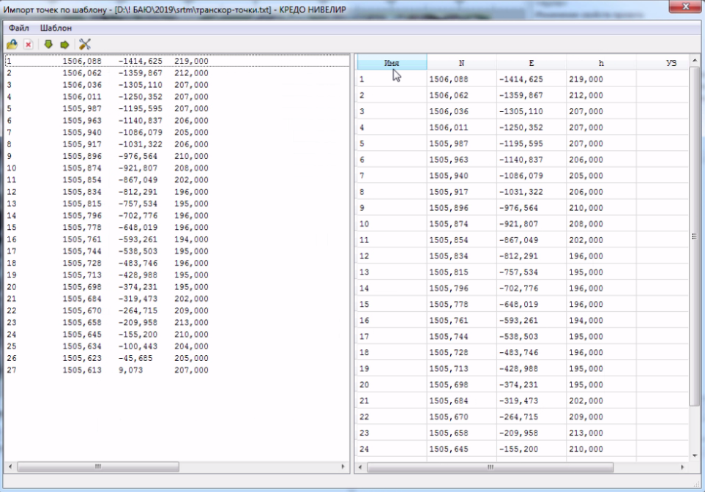

Slide 17
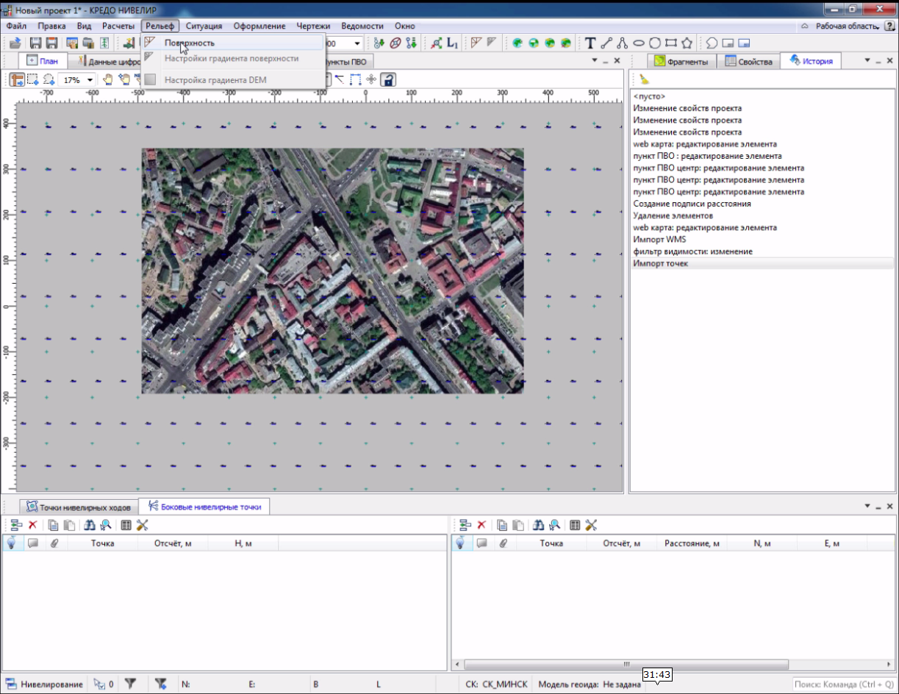

Slide 18
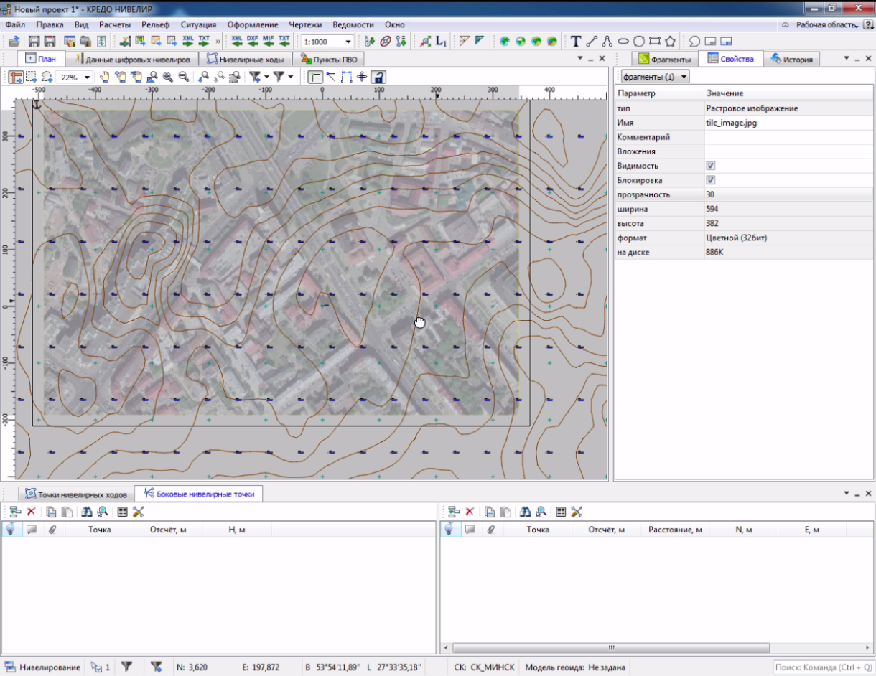

Slide 19
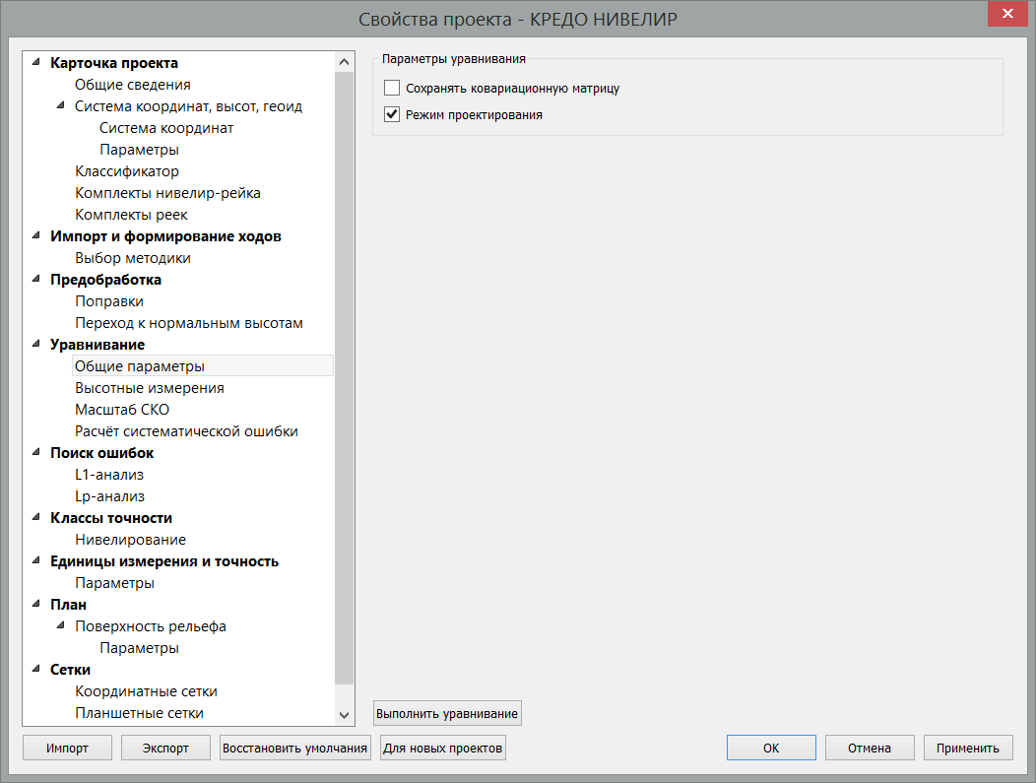

Slide 20
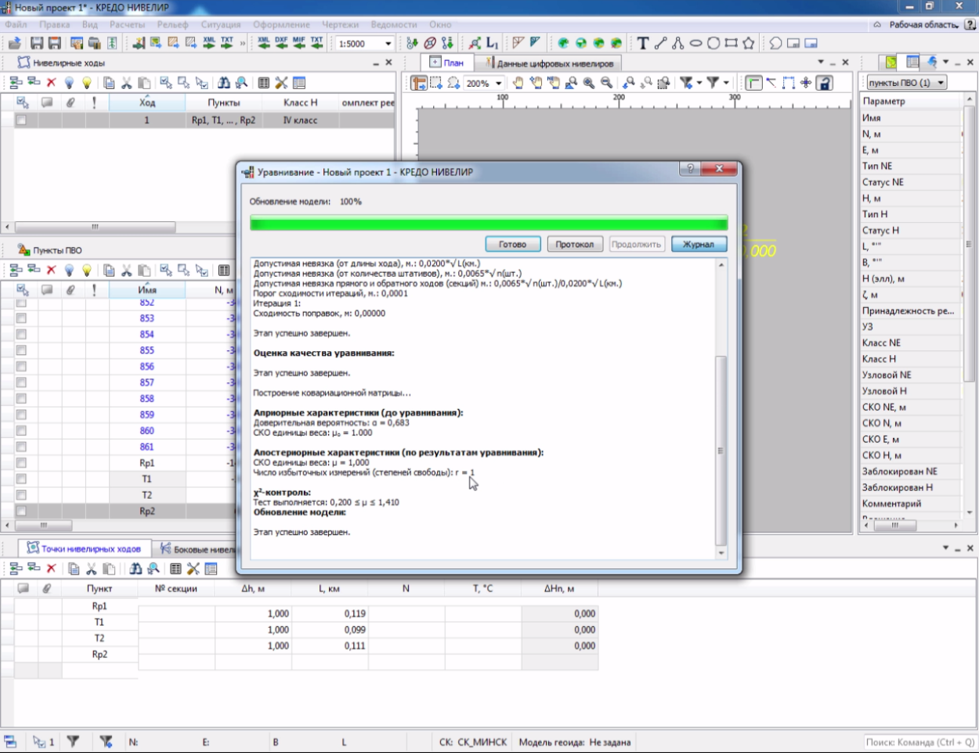

Slide 21
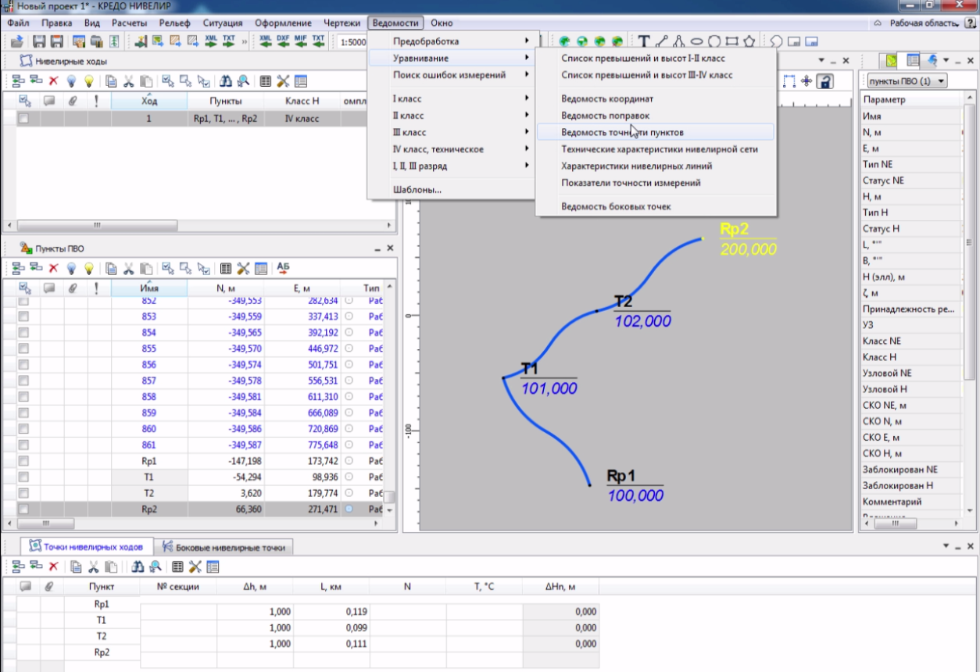

Slide 22
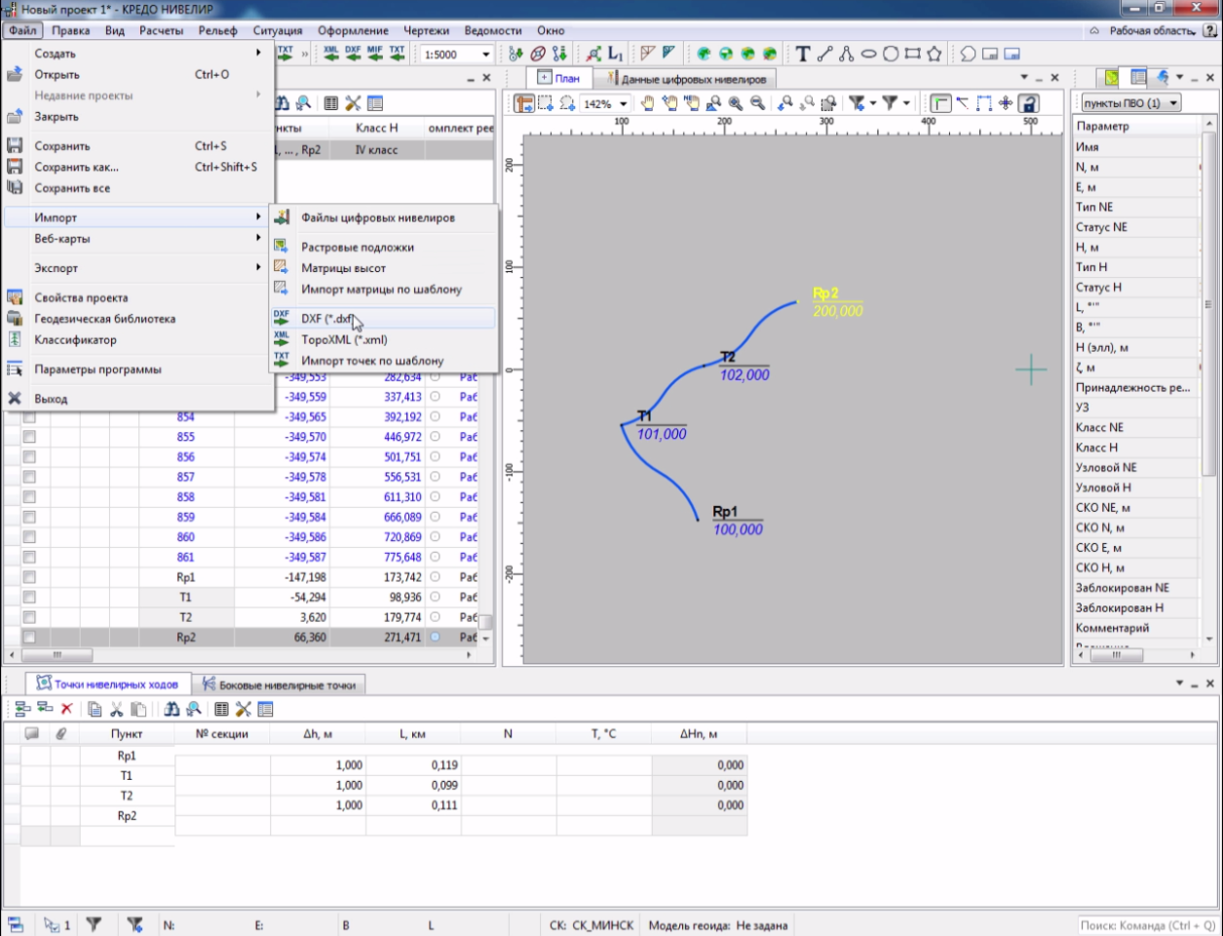

Slide 23
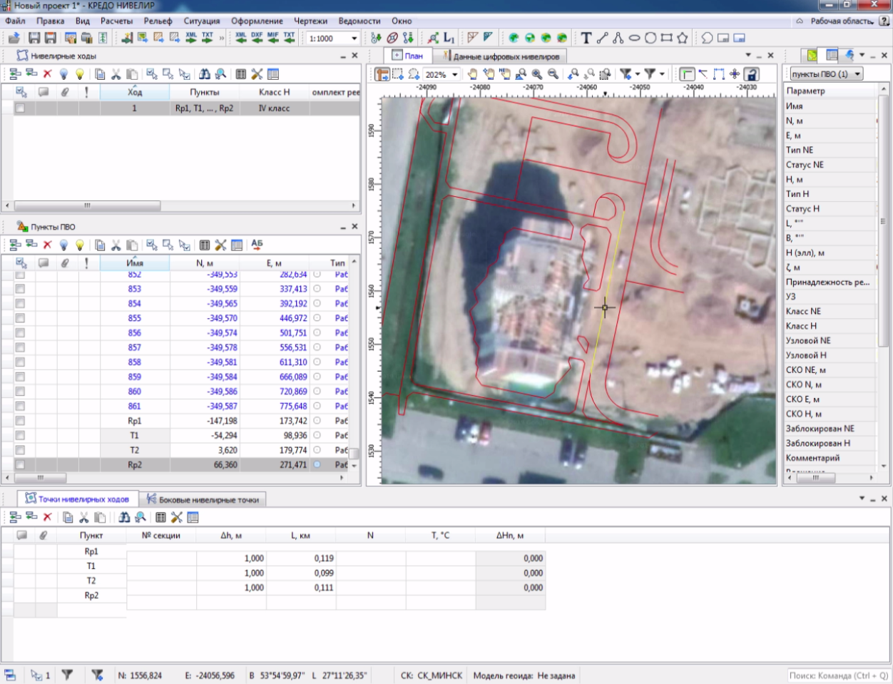

Slide 24
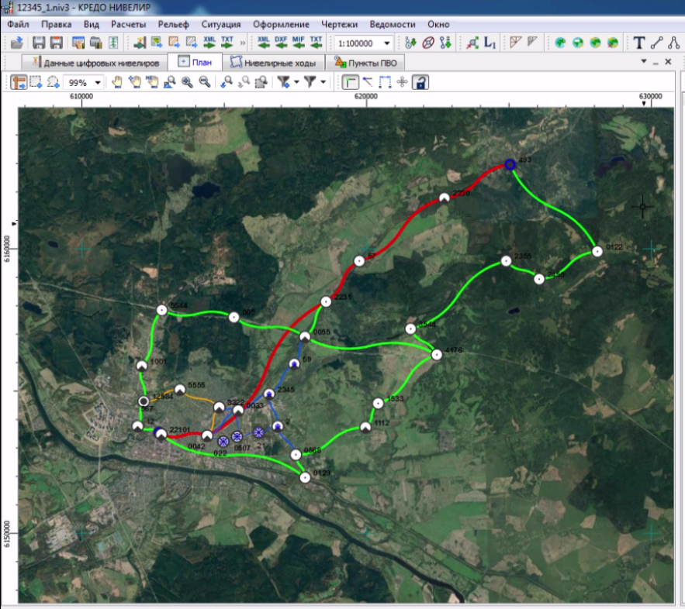
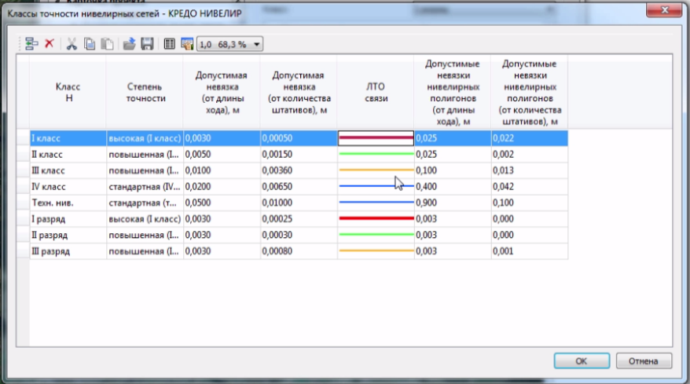

Slide 25
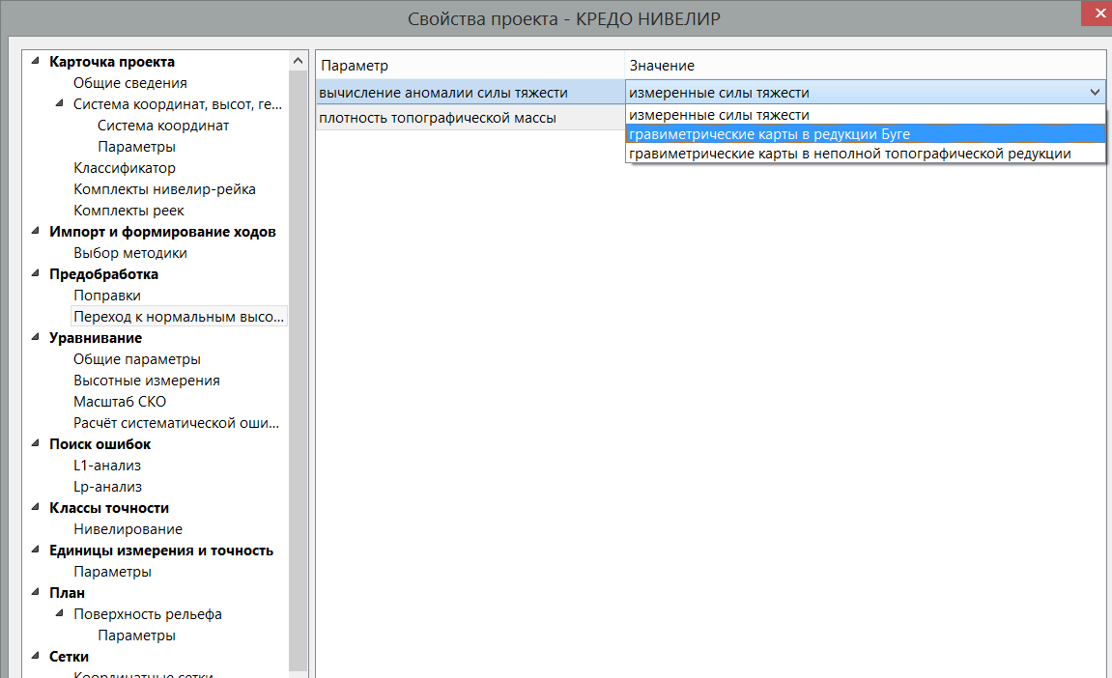
Выполнять уравнительные вычисления в ходах высоких классов (I, II, III в горных районах) можно только после введения в измеренные превышения поправок за переход к разностям нормальных высот.

Slide 26
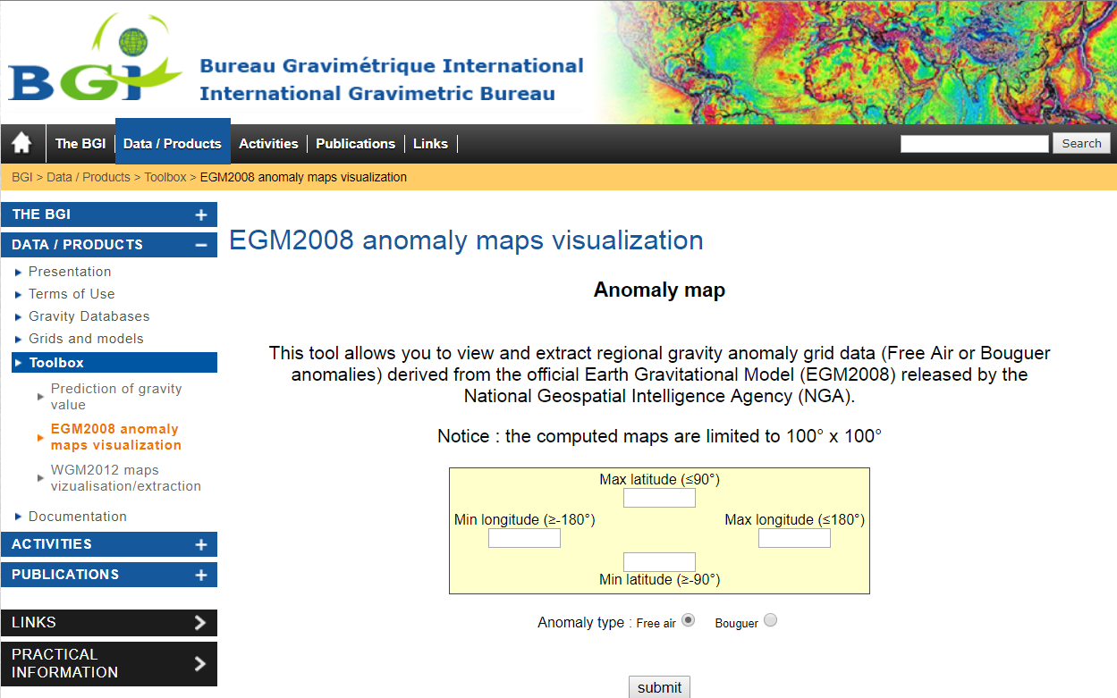
Использовать вместо карт файлов, хранящих сетку значений с аномалиями силы тяжести
Сайт международного гравиметрического бюро:
http://bgi.omp.obs-mip.fr/data-products/Toolbox/EGM2008-anomaly-maps-visualization

Slide 27
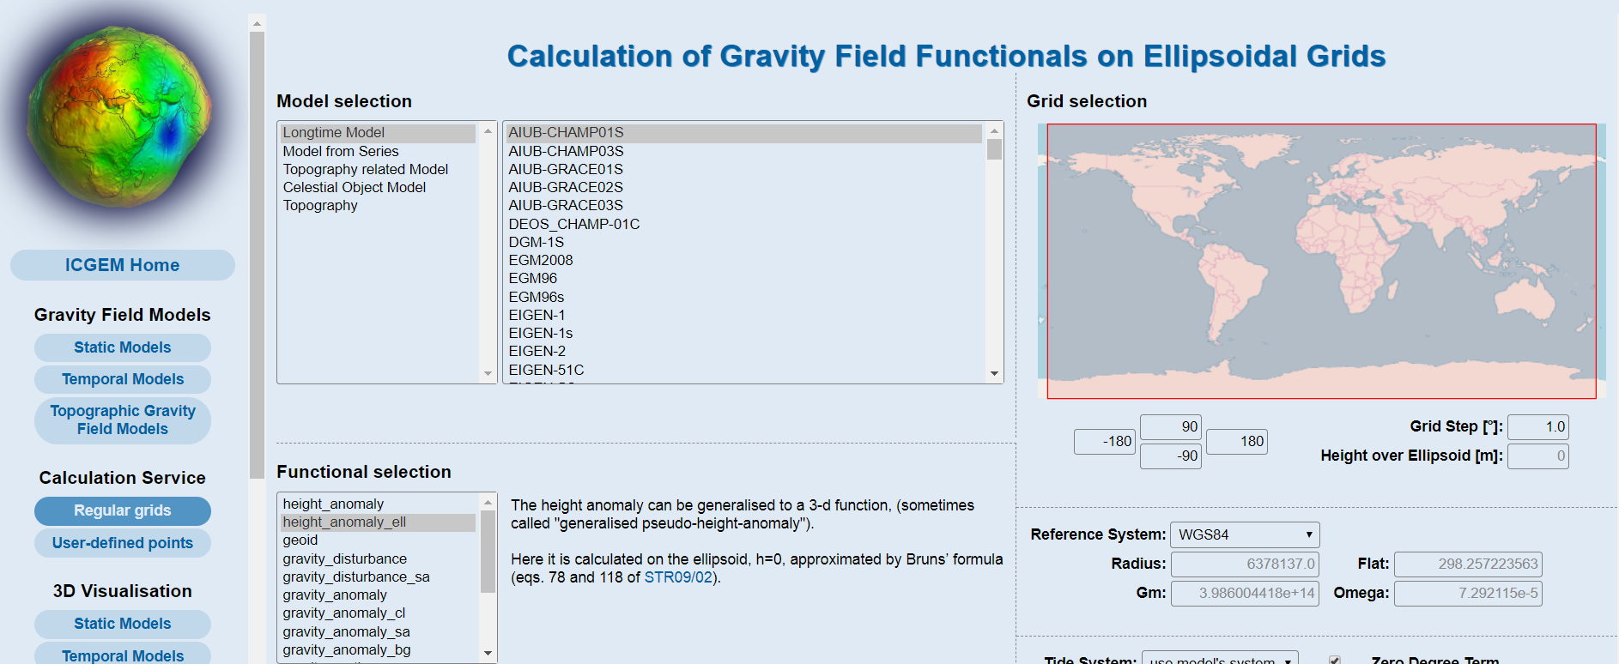
Потсдамский центр хранения земных моделей http://icgem.gfz-potsdam.de/calcgrid

Slide 28
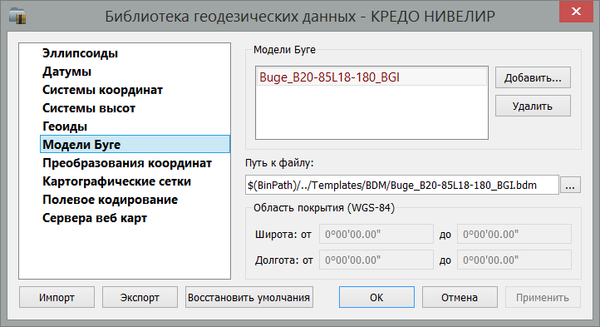
Библиотека геодезических данных

Slide 29
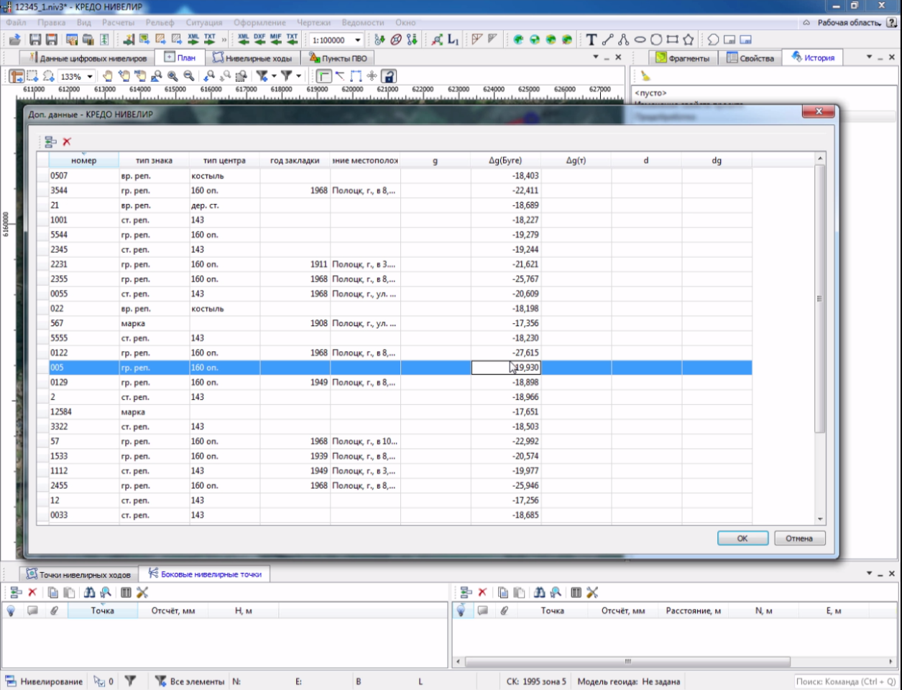

Slide 30
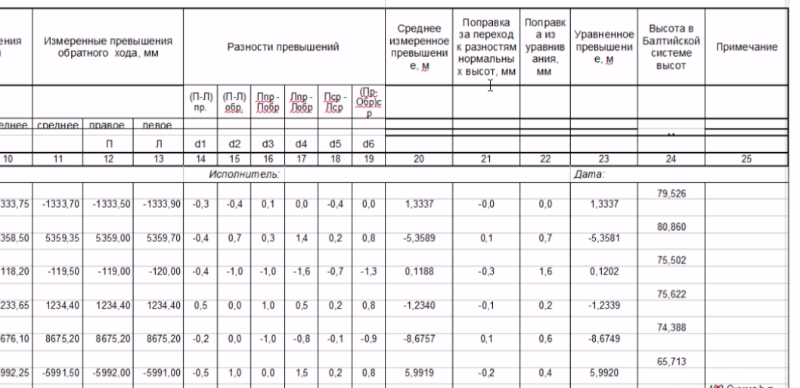
Ведомость превышений и высот реперов нивелирования

Slide 31
СПАСИБО ЗА ВНИМАНИЕ!

